Slide 1





PAINEL CEAF 1B
Ministério da Saúde
Secretaria Executiva
Departamento de Economia e Investimentos em Saúde
Coordenação de Gestão de Dados Estatísticos em Saúde
Monitoramento das aquisições estaduais de medicamentos do grupo 1B

Slide 2

SUMÁRIO EXECUTIVO
Contexto da atividade
Base de dados
Dashboard
Resultados

Slide 3
CONTEXTO DA ATIVIDADE
O que é: CEAF 1B é uma estratégia de acesso a medicamentos especializados no âmbito do SUS, cujas linhas de cuidado estão definidas no PCDT.
O problema: Nos últimos anos, o aumento expressivo do valor total das aquisições tem pressionado o orçamento federal, responsável pelo repasse de recursos às unidades federativas. Esse cenário é agravado pela assimetria de informações sobre os preços dos medicamentos e pela ausência de uma ferramenta capaz de monitorá-los de forma contínua, dificultando a identificação dos fatores que explicam essa pressão orçamentária.
A demanda: A SCTIE solicitou uma avaliação acerca da suficiência dos repasses federais e análise do impacto do modelo de descentralização de aquisição do CEAF 1B sobre o orçamento federal.

Slide 4
BASE DOS DADOS
LAI – Lei de acesso à informação
PNCP – Portal Nacional de Contratações Públicas
BPS – Banco de Preços em Saúde
Solicitações formais de aquisições com medicamentos 1B enviadas às unidades federativas.
É a única fonte que permite obter dados de execução efetiva das compras.
Apenas 11 unidades federativas responderam à LAI, enviando informações de compra.
Web scraping das licitações públicas.
Com a baixa participação na LAI, partiu-se para o PNCP, sendo a principal base pública de contratações governamentais. Foca no empenho da contratação e não na entrega efetiva dos medicamentos.
Foram encontradas informações de aquisições para 09 unidades federativas.
Extração das aquisições pelo portal.
É a fonte mais estruturada. Tem a limitação de que os preços registrados no BPS podem refletir valores de referência ou de contratos anteriores.
Foram encontradas informações de aquisições para 16 unidades federativas.
Atenção!
As três fontes apresentam sobreposições de difícil identificação e correção, sendo recomendado o uso separado de cada uma.

Slide 5
BASE DOS DADOS
Região | UF | LAI (6.772) | PNCP (2.294) | BPS (1.028)
Norte | Amazonas |  | ✓
 | Pará |  | ✓
 | Rondônia | ✓ |  | ✓
 | Tocantins |  |  | ✓
Nordeste | Alagoas | ✓ | ✓ | ✓
 | Bahia | ✓ |  | ✓
 | Ceará |  | ✓ | ✓
 | Maranhão |  |  | ✓
 | Paraíba | ✓ | ✓ | ✓
 | Pernambuco |  | ✓ | ✓
 | Sergipe |  |  | ✓
Centro-Oeste | Distrito Federal | ✓
 | Goiás | ✓ |  | ✓
 | Mato Grosso do Sul | ✓ |  | ✓
Sudeste | Espírito Santo |  | ✓ | ✓
 | Minas Gerais | ✓ | ✓
 | Rio de Janeiro |  |  | ✓
 | São Paulo | ✓ | ✓ | ✓
Sul | Paraná | ✓ |  | ✓
 | Rio Grande do Sul | ✓ |  | ✓
Total |  | 11 | 9 | 16

Slide 6
DASHBOARD
Objetivo: ferramenta analítica para monitoramento contínuo com a função de:
Subsidiar a avaliação da suficiência dos repasses federais, identificar;
Identificar assimetrias de preços entre unidades federativas e estimar a economia potencial; e
Mapear a estrutura de mercado dos fornecedores.
Limitações:
Cobertura parcial das unidades federativas;
Três fontes não comparáveis entre si;
necessidade de melhoria e automatização do processo de acesso aos dados de aquisições estaduais.
Link: https://paineldesid.saude.gov.br/index.php/welcome/ceaf_1b/

Slide 7
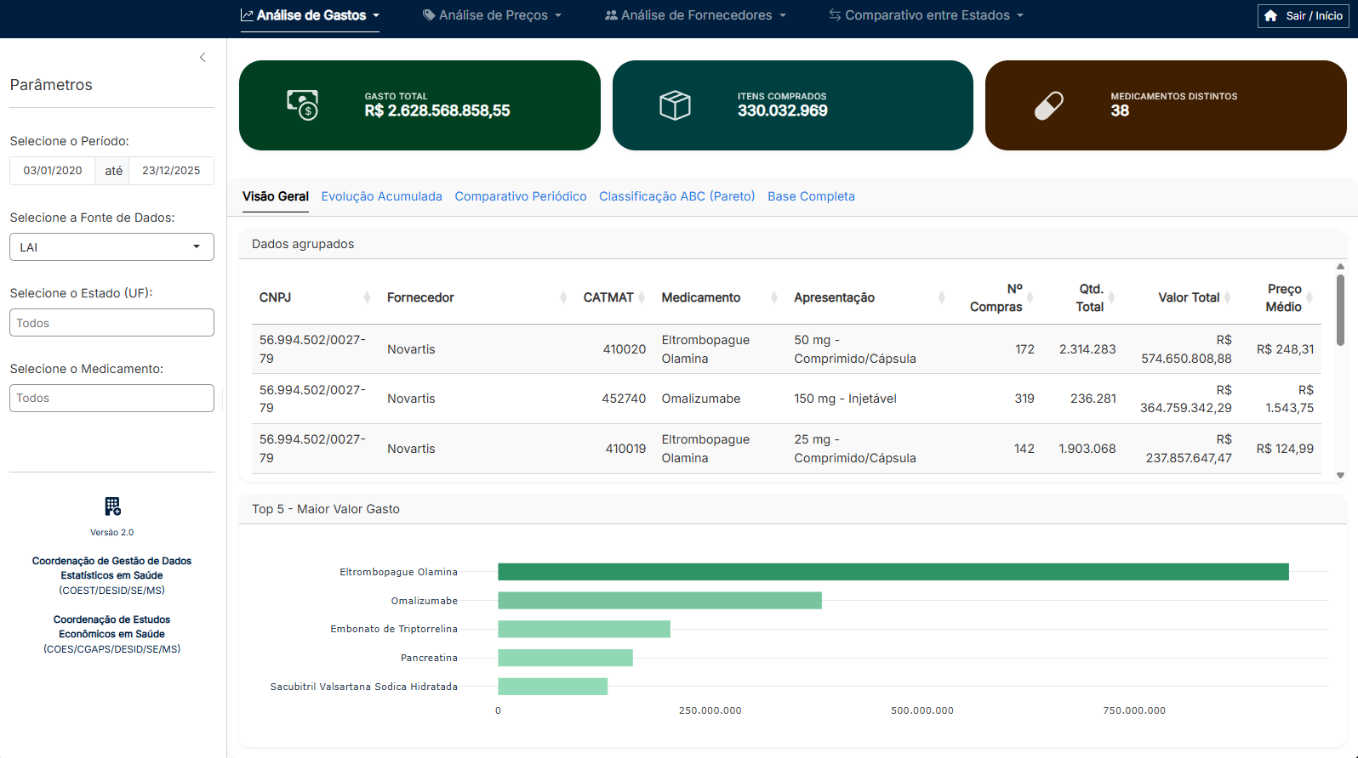
RESULTADOS – Visão Geral

Slide 8
RESULTADOS – Visão Geral
Permite visualizar o gasto total acumulado, os itens comprados e o número de medicamentos distintos no período selecionado, com filtros por fonte de dados, UF e medicamento;
A Classificação ABC (Pareto) e a tabela de dados agrupados identificam quais medicamentos e fornecedores concentram o gasto, detalhando número de compras, quantidade, valor total e preço médio praticado;
No período jan/2020–dez/2025, o gasto total acumulado nas aquisições monitoradas atingiu R$ 2,6 bi, com 330 milhões de itens comprados e 38 medicamentos distintos;
Os três maiores itens por valor — Eltrombopague Olamina (50 mg e 25 mg) e Omalizumabe (150 mg), todos fornecidos pela Novartis — respondem por cerca de R$ 1,18 bi, aproximadamente 45% do gasto total acumulado.

Slide 9
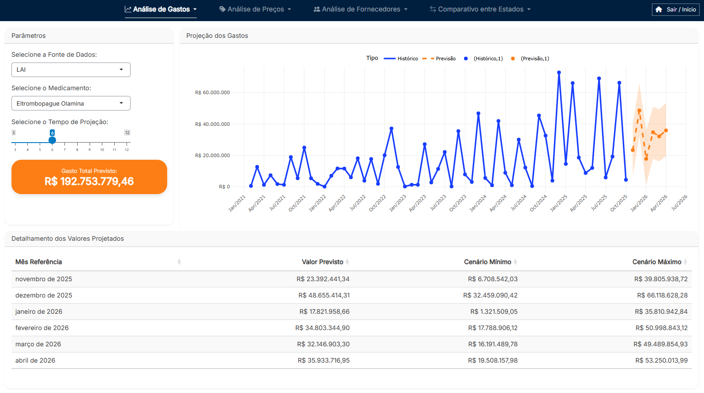
RESULTADOS – Previsão de gastos

Slide 10
RESULTADOS – Previsão de gastos
Permite selecionar medicamento e horizonte de projeção (3 a 12 meses), gerando previsão de gasto via modelo de séries temporais com intervalo de incerteza — cenários mínimo e máximo — para subsidiar o planejamento orçamentário;
Para o Eltrombopague Olamina, o modelo projeta um gasto total de R$ 192,7 mi nos próximos 6 meses, com alta volatilidade mensal — o cenário máximo para dezembro de 2025 chega a R$ 66,1 mi, mais que o triplo do cenário mínimo.

Slide 11
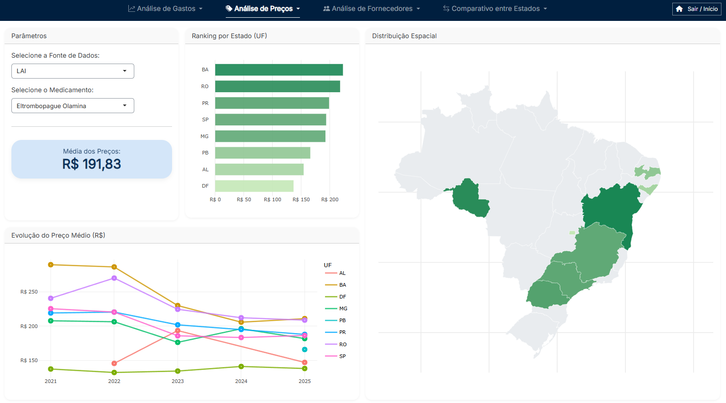
RESULTADOS – Evolução e distribuição

Slide 12
RESULTADOS – Evolução e distribuição
Permite comparar o preço médio praticado por cada UF para um mesmo medicamento, com ranking, mapa de distribuição espacial e evolução temporal — identificando quais estados compram mais caro e monitorando a convergência ou divergência de preços ao longo do tempo;
O mapa de distribuição espacial e o gráfico de evolução permitem cruzar a dimensão geográfica com a temporal, revelando padrões regionais persistentes e mudanças de patamar de preço associadas a novas licitações ou incorporações;
Para o Eltrombopague Olamina, o preço médio geral é de R$ 191,83, mas a dispersão entre estados é expressiva: BA e RO lideram com preços próximos a R$ 200, enquanto DF registra o menor patamar — diferença que pode refletir volume de compra, poder de negociação ou condições contratuais distintas;
A evolução temporal mostra uma tendência de convergência de preços entre 2021 e 2025, com estados que pagavam acima de R$ 250 aproximando-se da média — sugerindo maior eficiência nas contratações mais recentes, ainda que a dispersão entre UFs persista.

Slide 13
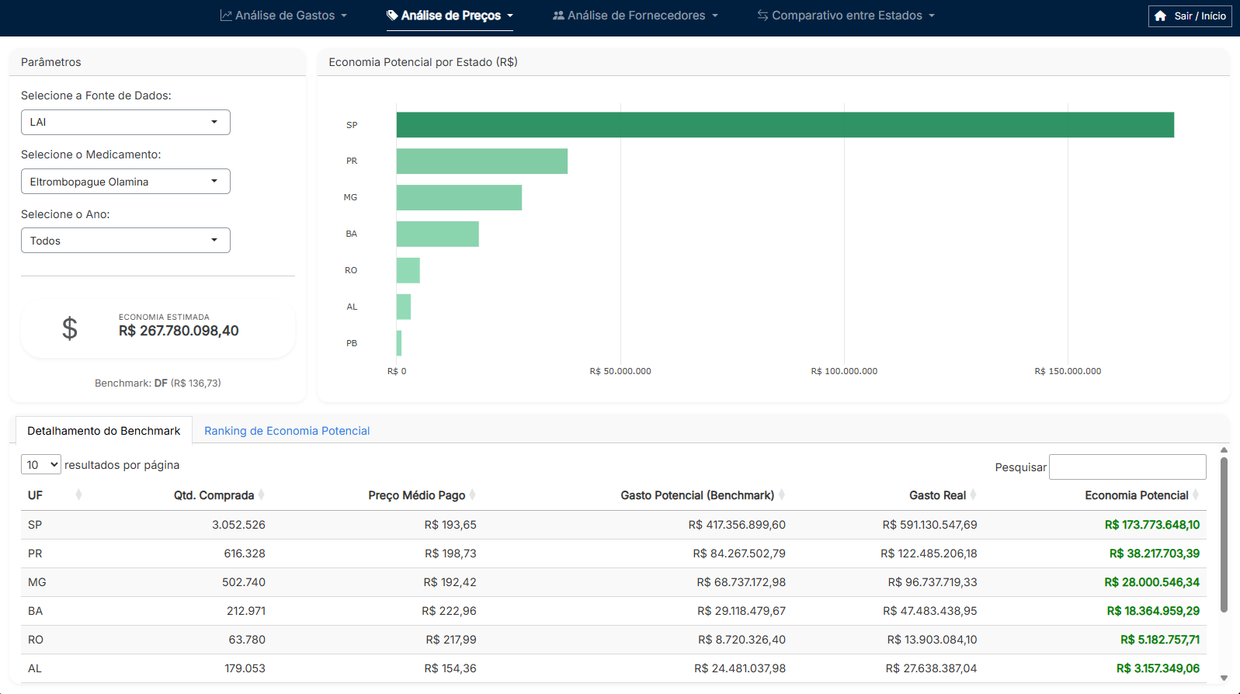
RESULTADOS – Economia potencial

Slide 14
RESULTADOS – Economia potencial
Permite simular, por medicamento e ano, quanto cada UF poderia ter economizado caso tivesse adquirido ao menor preço médio observado na amostra — o benchmark — funcionando como indicador de eficiência relativa entre estados e instrumento de apoio à revisão dos repasses federais;
Para o Eltrombopague Olamina, a economia potencial total estimada é de R$ 267,8 mi, tendo o DF como benchmark com preço médio de R$ 136,73 — contra preços que chegam a R$ 222,96 na BA e R$ 217,99 em RO;
SP concentra a maior economia potencial absoluta: R$ 173,8 mi, reflexo do seu volume expressivo de compras (3 milhões de unidades) a um preço médio de R$ 193,65 — mesmo sendo um dos estados mais eficientes em preço, seu volume eleva o impacto potencial de qualquer diferencial.

Slide 15
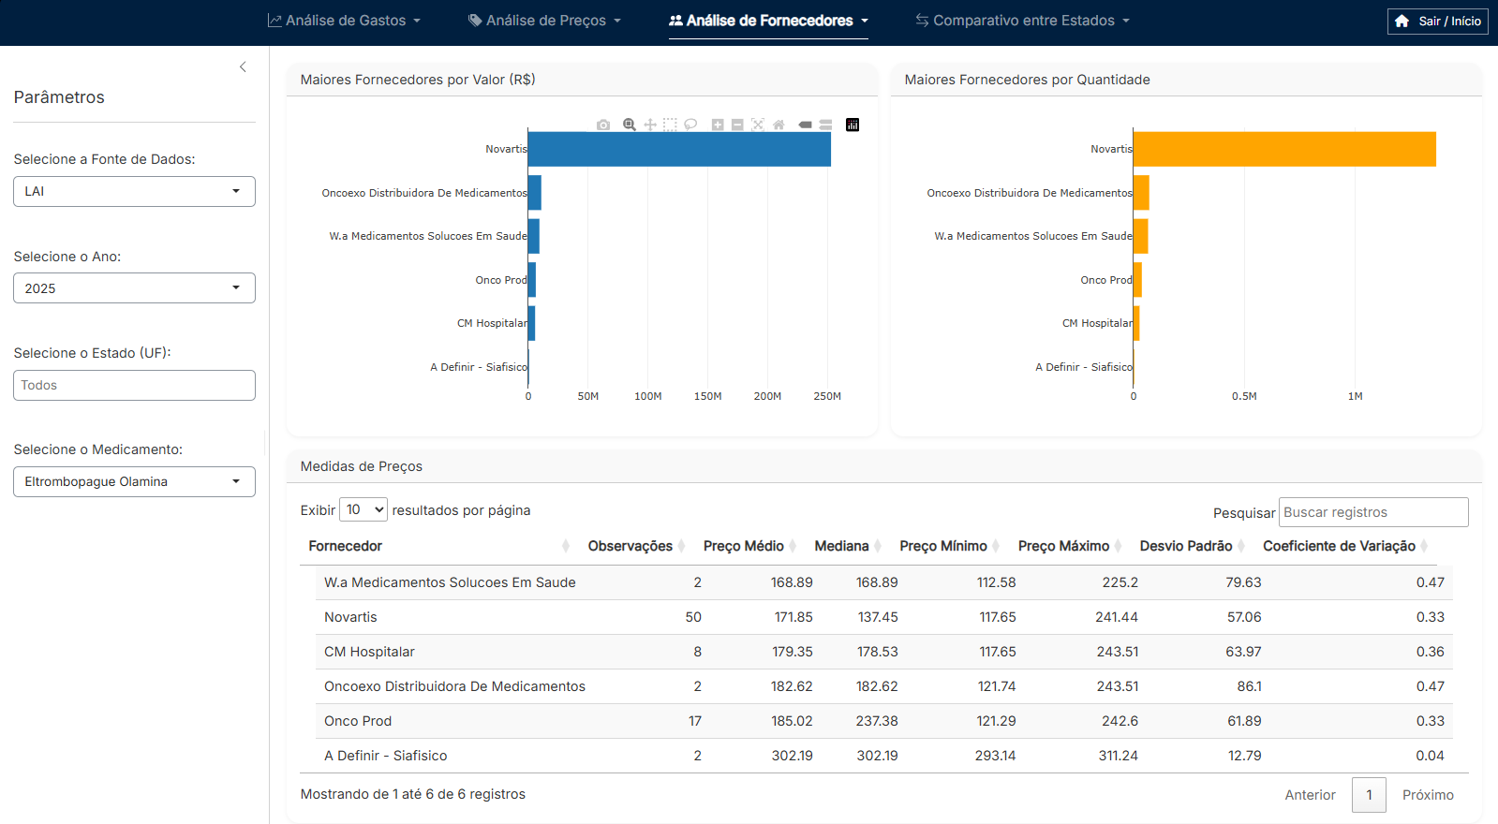
RESULTADOS – Perfil dos fornecedores

Slide 16
RESULTADOS – Perfil dos fornecedores
Permite identificar os maiores fornecedores por valor e por quantidade, com filtros por ano, UF e medicamento, e detalha para cada fornecedor as medidas de dispersão de preços — mínimo, máximo, mediana, desvio padrão e coeficiente de variação — revelando não apenas quem domina o mercado, mas com que consistência de preço;
Para o Eltrombopague Olamina em 2025, a Novartis concentra o maior volume absoluto em valor (R$ ~250 mi) e quantidade (~1 mi de unidades), com preço médio de R$ 171,85 — porém com coeficiente de variação de 0,33, indicando dispersão relevante nas contratações, possivelmente reflexo de negociações distintas entre estados.

Slide 17
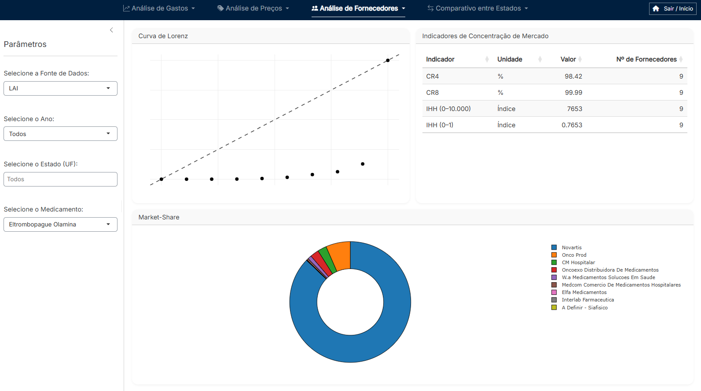
RESULTADOS – Concentração de mercado

Slide 18
RESULTADOS – Concentração de mercado
Apresenta a Curva de Lorenz, o market-share por fornecedor e os indicadores CR4, CR8 e IHH, permitindo avaliar o grau de concentração do mercado por medicamento, ano e UF — sinalizando riscos de dependência de fornecedor e limitações ao poder de negociação dos estados;
Para o Eltrombopague Olamina, o mercado é altamente concentrado: CR4 de 98,42% e CR8 de 99,99% indicam que praticamente todo o fornecimento está nas mãos de 4 empresas, com a Novartis dominando via market-share de forma amplamente majoritária conforme o gráfico de rosca;
O IHH de 7.653 — em uma escala de 0 a 10.000 — confirma concentração extrema, muito acima do limiar de 2.500 usualmente adotado por órgãos antitruste para caracterizar mercados altamente concentrados, o que implica risco estrutural de pressão de preços e vulnerabilidade ao desabastecimento.

Slide 19
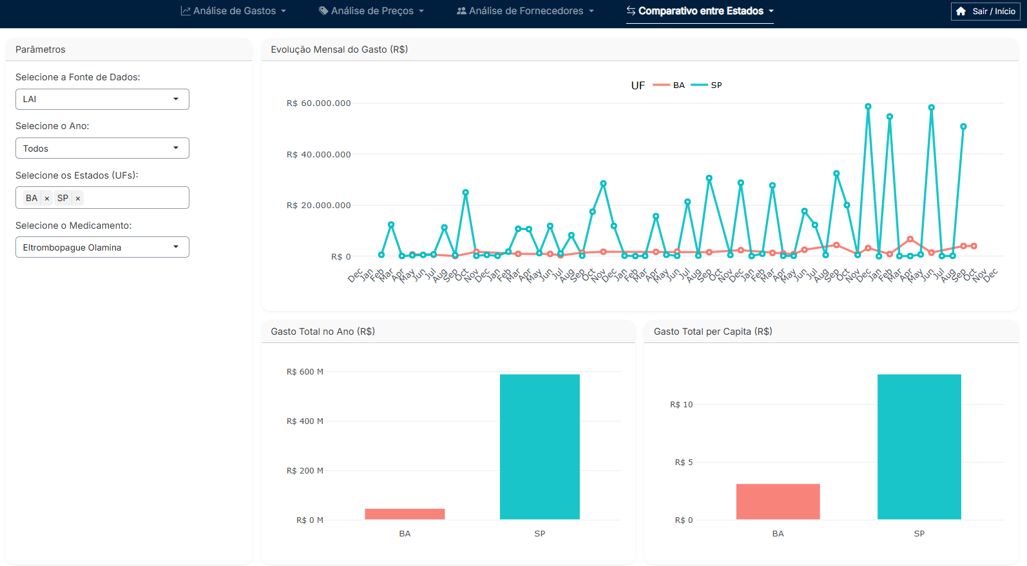
RESULTADOS – Comparativos entre UFs

Slide 20
RESULTADOS – Comparativos entre UFs
Permite selecionar múltiplas UFs e acompanhar lado a lado a evolução mensal do gasto, o gasto total no ano e o gasto per capita por medicamento — normalizando o comparativo pela população e tornando a comparação mais justa entre estados de tamanhos distintos;
Na comparação entre BA e SP para o Eltrombopague Olamina, SP supera amplamente a BA em gasto total absoluto (aproximadamente R$ 590 mi vs. R$ 47 mi), com volume mensal crescente e alta volatilidade a partir de 2023;
O gasto per capita, porém, aproxima os dois estados — sugerindo que a diferença absoluta é explicada majoritariamente pelo tamanho populacional de SP, e não por uma política de acesso mais ampla ou preços mais elevados.

Slide 21
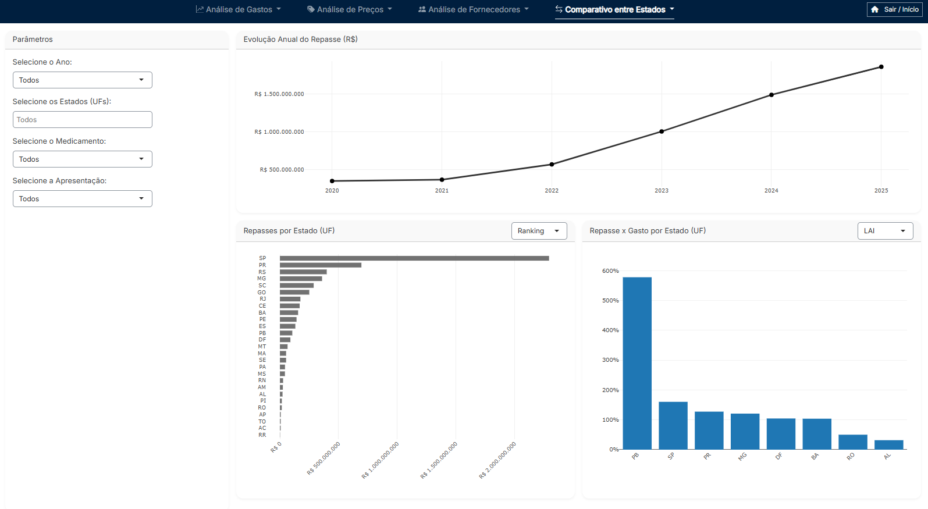
RESULTADOS – Repasses federais

Slide 22
RESULTADOS – Repasses federais
Permite acompanhar a evolução anual do repasse federal total e por UF, com ranking entre estados e um painel de Repasse x Gasto que cruza o valor transferido pelo Ministério da Saúde com o gasto efetivamente declarado pelos estados — sinalizando possíveis insuficiências ou superávits de financiamento por unidade federativa;
O repasse federal total cresceu de forma acelerada e contínua: saiu de aproximadamente R$ 400 mi em 2020 para mais de R$ 1,5 bi em 2025, representando um crescimento superior a 275% em cinco anos — trajetória que evidencia a pressão crescente sobre o orçamento federal;
No comparativo de Repasse x Gasto, PB se destaca com razão próxima a 600% — embora esse resultado deva ser interpretado com cautela, dado que a cobertura das bases é parcial e pode não capturar o total de repasses destinados ao estado.

Slide 23


